Slide 1
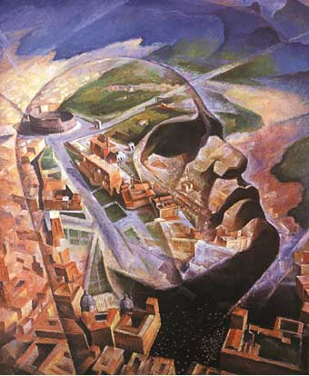
L’ARTE NEL FASCISMO

Slide 2
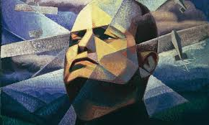
Durante il "Ventennio” ,
gli Italiani, guidati dal Capo del Governo Benito Mussolini, riuscirono a realizzare il secondo Rinascimento Italiano.
Vengono proposti i vari aspetti dell' Arte: Architettura, Pittura e Scultura, nel periodo che va dal 1922 al 1944.

Slide 3
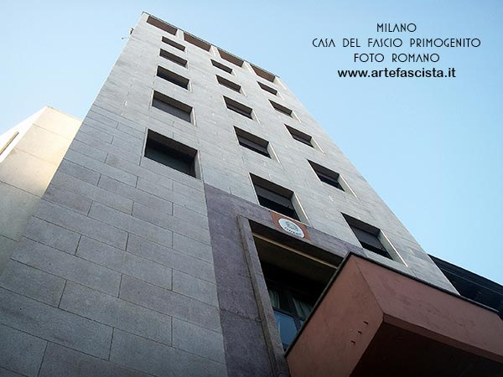
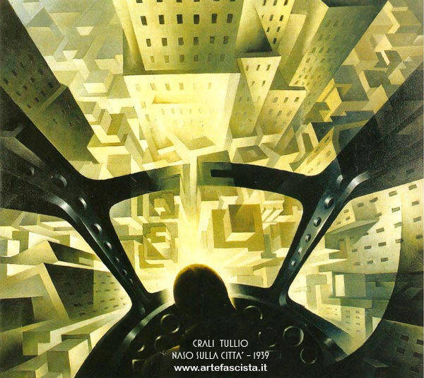
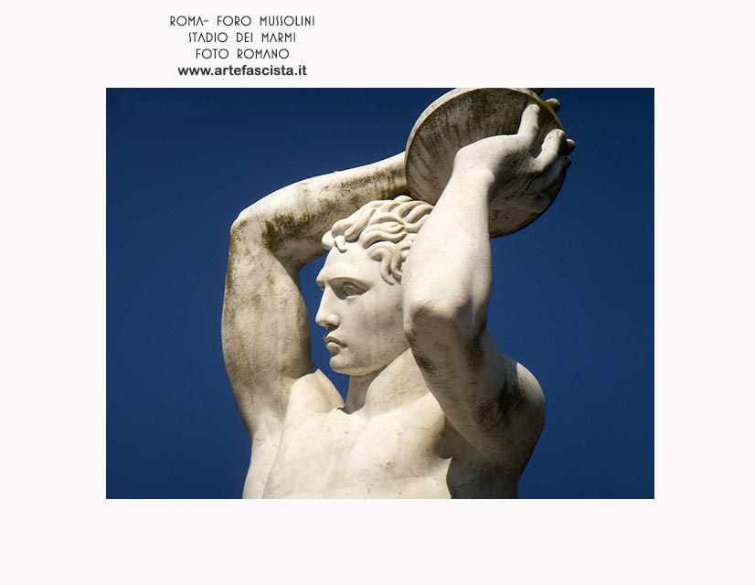
ARCHITETTURA
PITTURA
SCULTURA

Slide 4
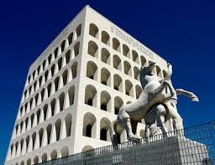
ARCHITETTURA: EUR
Il complesso, voluto da Benito Mussolini, fu pianificato per celebrare i vent'anni della marcia su Roma e della presa del potere da parte del fascismo, in occasione di una fastosa fiera internazionale.
La manifestazione, ideata a partire dal 1935 su proposta di Giuseppe Bottai sul modello delle precedenti esposizioni universali, si sarebbe dovuta tenere negli anni 1941-1942.

Slide 5
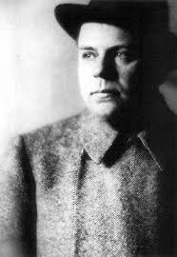
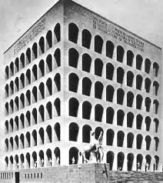
Nel 1936, il Commissario generale dell'Ente E42 (Esposizione 1942), Vittorio Cini, presentò a Mussolini una rosa dei maggiori nomi dell'architettura.Tra i numerosi nomi proposti, vennero scelti gli architetti Piacentini (il quale ebbe anche la direzione del progetto), Calza Bini, Pagano, Piccinato, Vietti e Rossi.
Originariamente noto come E42, il suo nome fu variato in E.U.R. (acronimo di Esposizione Universale di Roma).

Slide 6
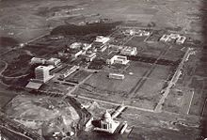
L'esposizione, tuttavia, non ebbe mai luogo a causa dello scoppio della seconda guerra mondiale, e il progetto originario non fu mai portato a termine: il progetto definitivo fu infatti presentato nel 1939, a guerra iniziata, e i lavori si interruppero solo tre anni dopo, proprio nell'anno 1942 nel quale, secondo le intenzioni, il complesso avrebbe dovuto essere inaugurato.

Slide 7
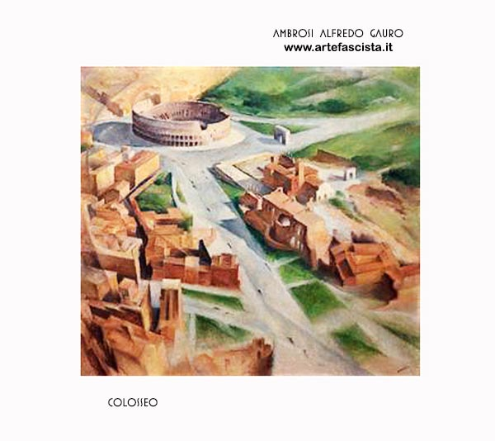
PITTURA: ALFREDO AMBROSI
Alfredo Ambrosi (Roma, 1901 – Verona, 1945) è stato un pittore italiano.
Pittore del secondo futurismo, si dedicò prevalentemente all'aeropittura. La sua opera più famosa è l'Aeroritratto di Benito Mussolini aviatore o anche chiamata Ritratto di Mussolini davanti a una vista di Roma del 1930.

Slide 8
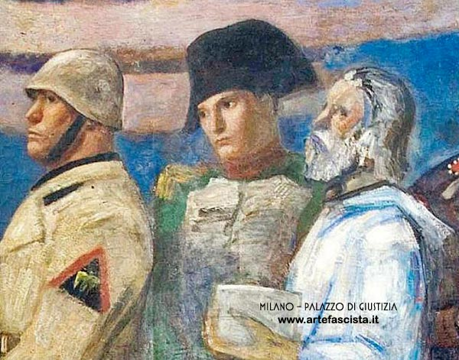
PRIMO CONTI
Primo Conti (Firenze, 16 ottobre 1900 – Fiesole, 12 novembre 1988) è stato un pittore, compositore e scrittore italiano.

Slide 9
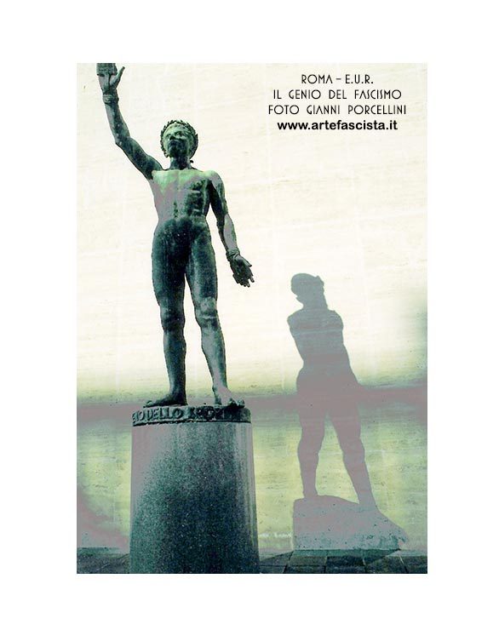
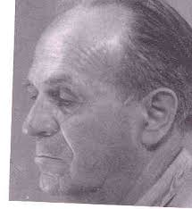
SCULTORI: ITALO GRISELLI
Orlando Italo Griselli, prevalentemente indicato come Italo Griselli (Montescudaio, 10 agosto 1880 – Firenze, 4 agosto 1958) è stato uno scultore italiano.

Slide 10
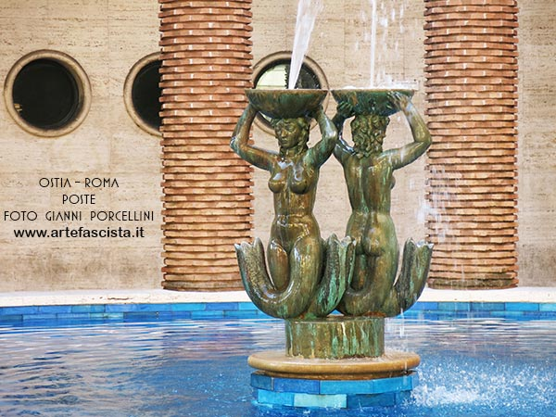
NAPOLEONE MARTINUZZI
Napoleone Martinuzzi (Murano, 31 maggio 1892 – Venezia, 15 maggio 1977) è stato uno scultore, artista, imprenditore italiano.

Slide 11
FONTI UTILIZZATE:
http://www.artefascista.it/
https://it.wikipedia.org/
https://www.google.it/imghp

Slide 12
GRAZIE PER L’ATTENZIONE😊
FILIPPO TOSCANO

